Slide 1
Linux Programming
1. 개발환경 구축
2학년 공통 선택 과정
heartcom/Linux-Program

Slide 2
개발환경 구축 순서
Raspberry Pi Imager OS 굽기
microSD Card 삽입 및 초기 환경 설정
리눅스 명령어
VS Code, ssh 원격 개발 환경 구축

Slide 3



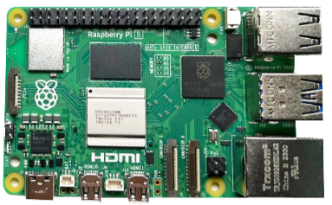






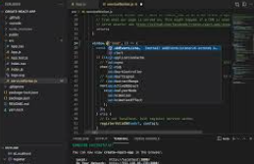
개발 환경
USB
HDMI
GPIO/LED
micro
HDMI
GPIO/SW
I2C
SSH
WiFi
온습도 센서

Slide 4
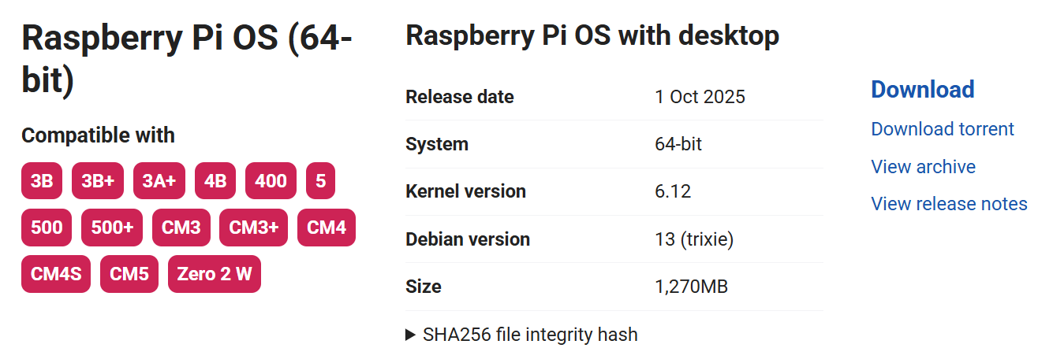
개발 환경
Raspberry Pi OS
1. Raspberry Pi OS(64bit) Download
Raspberry Pi

Slide 5
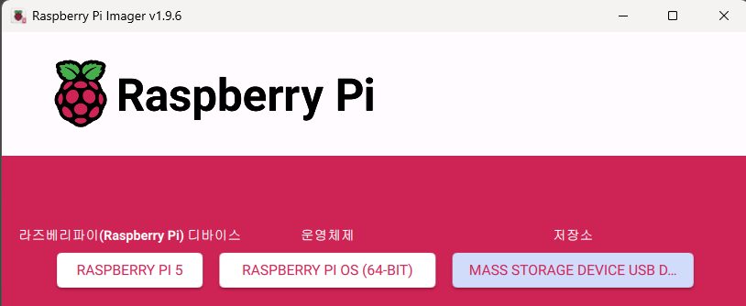

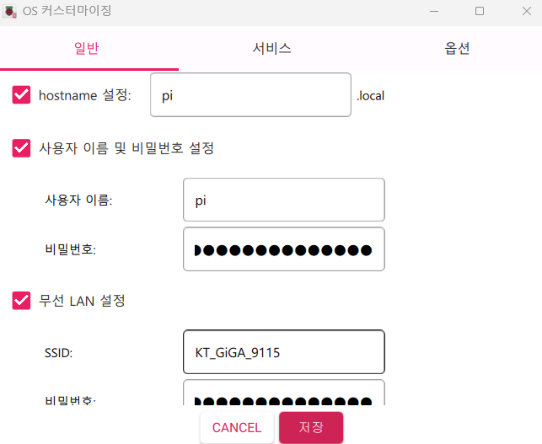
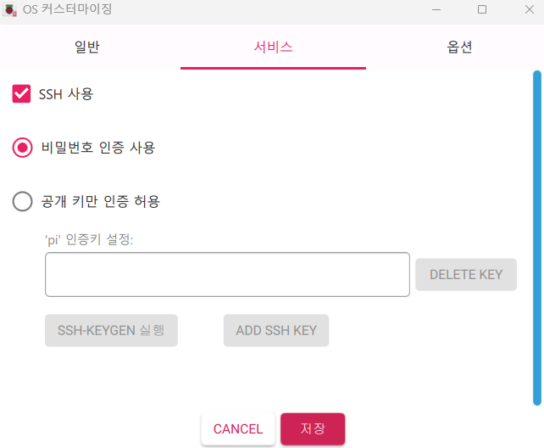
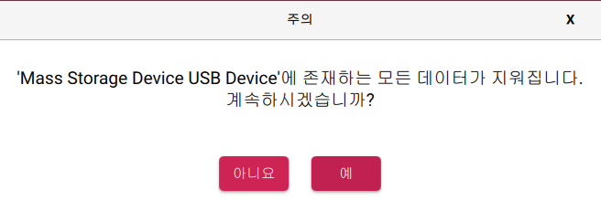
개발 환경
Raspberry Pi OS
2. Raspberry Pi Imager

Slide 6
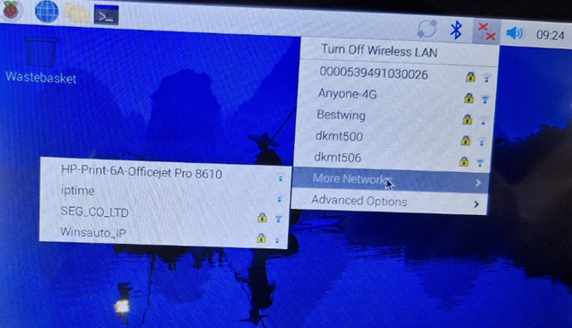


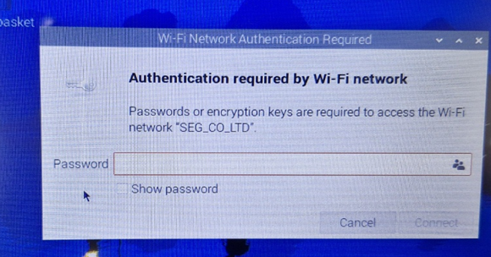
개발 환경
Raspberry Pi → wifi
2. WiFi SSID 선택
1. 부팅 후, WiFi 연결 안된다면,
4. WiFi 연결 성공
3. Password 입력

Slide 7
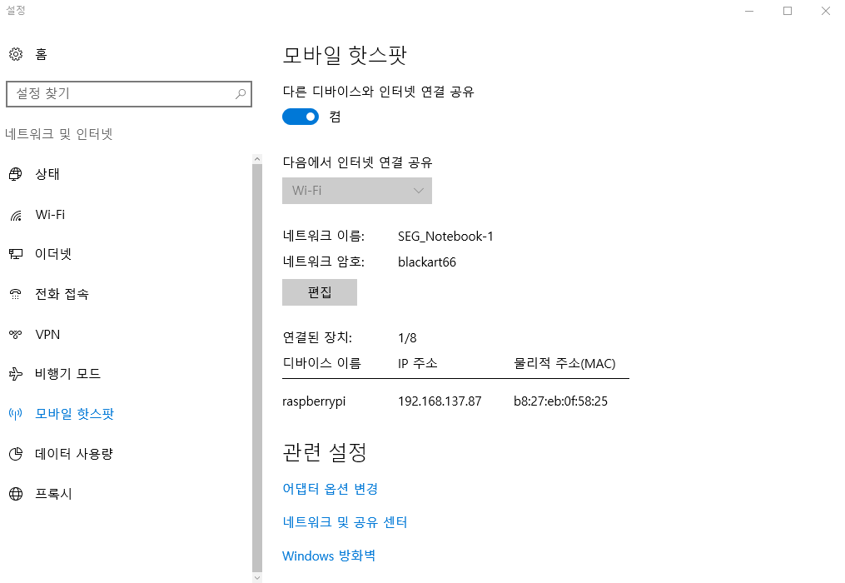
개발 환경
Raspberry Pi → wifi
WiFi 연결 안되면, 모바일 핫스팟 사용

Slide 8
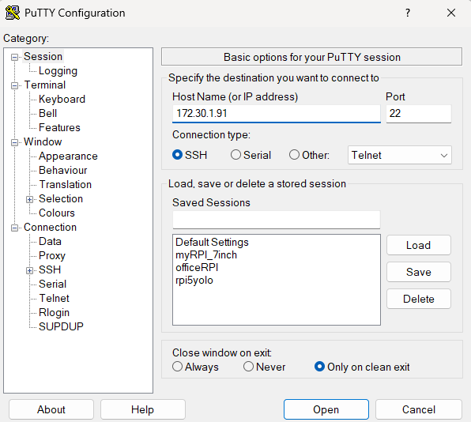
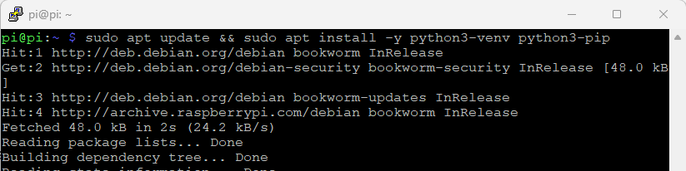
개발 환경 구축
Raspberry Pi 개발 환경 설정
putty 연결
가상 환경 설치 : venv
sudo apt update
sudo apt full-upgrade
sudo apt install -y python3-venv python3-pip

Slide 9
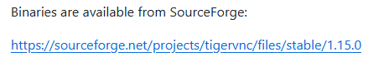
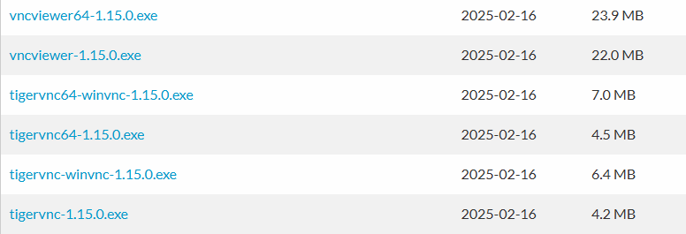
개발 환경 구축
VNC(Virtual Network Computing) 연결
Raspberry pi VNC Enable 1) GUI → Preferences → Raspberry Pi Configuration → Interfaces → VNC = Enable 2) putty(terminal) → sudo raspi-config → Interface Options → VNC → Enable
PC VNC 프로그램 Download 1) download
TigerVNC
설치없이 바로 실행해 Pi에 접속
포터블 뷰어(32비트)
내 PC를 원격에서 보게 함
Windows에 정상 설치해서 사용
서버 설치형 (32비트)
뷰어 설치형(32비트)

Slide 10
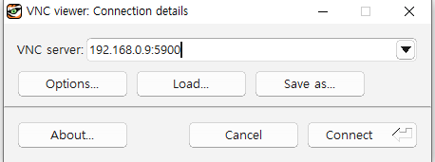
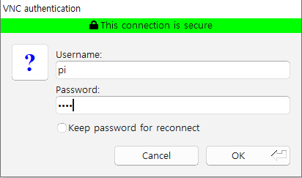
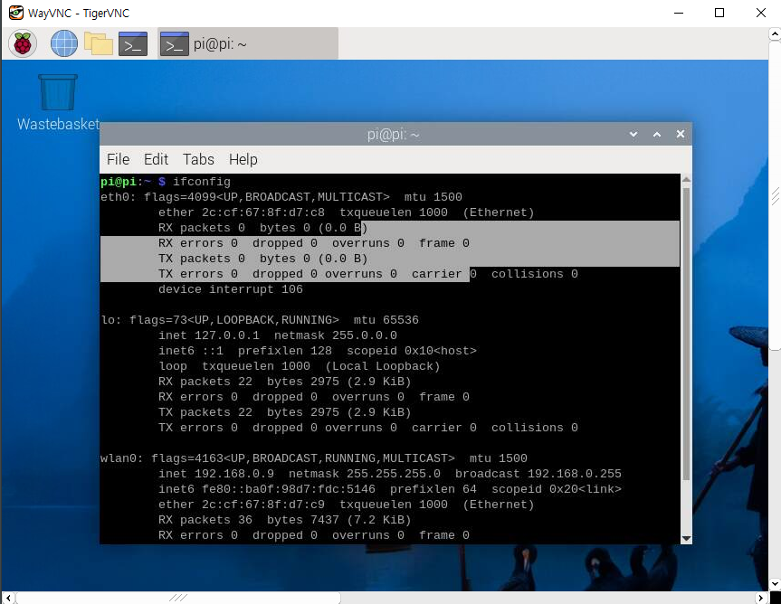
개발 환경 구축
VNC(Virtual Network Computing) 연결
3. VNCVIEWER 실행

Slide 11
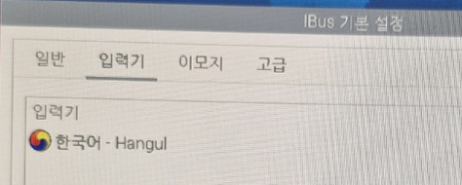
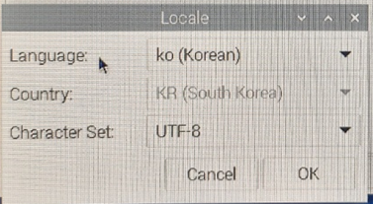
개발 환경 구축
Raspberry Pi 개발 환경 설정
1. 한글 폰트 설치
sudo apt update
sudo apt upgrade
sudo apt install fonts-unfonts-core fonts-nanum
2. 한글 입력기 설치(IBus + Hangul)
sudo apt install ibus ibus-hangul
3. 입력기 설정 → Raspberry pi Configuration
IBus 입력기에서 한국어 추가
Locale Korean 으로 설정
4. Reboot 하면 한글 쓰기, 보기 모두 됨

Slide 12
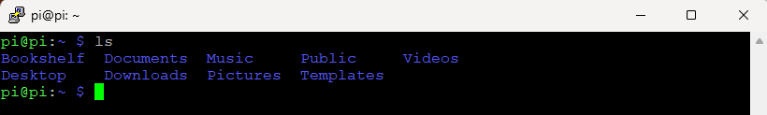
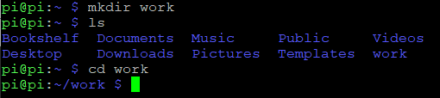
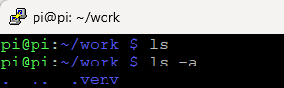
실습 환경
가상 환경 설치
현재 폴더 내용 확인
work 폴더 생성 : mkdir work
python3.11 버전으로 가상환경 만들기 : python3.11 -m venv .venv

Slide 13
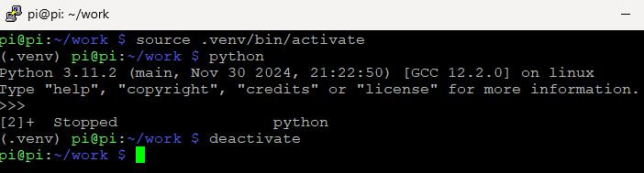
실습 환경
가상 환경 설치
가상환경 실행
source .venv/bin/activate
deactivate

Slide 14
리눅스 명령어
파일/디렉토리 관련
명령어 | 용도 | 자주 쓰는 옵션 | 예시
pwd | 현재 경로 출력 | - | pwd
ls | 파일 목록 보기 | -a 숨김 파일 보기 -l 자세히 | ls -la
cd | 디렉터리 이동 | - .. | cd ~/projects
mkdir | 디렉터리 생성 | -p 상위까지 | mkdir -p data/raw
cp | 폴더 복사 | -r 폴더와 모든 내용 복사 -a 속성 유지 | cp -a src/ dst/
mv | 파일,폴더 이동/이름변경 |  | mv app.py app.old.py
rm | 삭제 | -r 하위 내용 포함 폴더 삭제 -f 강제(묻지 않음) | rm -rf build/
tree | 트리 구조로 보기 | -L 깊이 | tree -L 2

Slide 15
리눅스 명령어
파일 내용, 검색
명령어 | 용도 | 자주 쓰는 옵션 | 예시
cat | 파일 출력 | - | cat config.yaml
less | 페이지 단위 보기 | -S 줄바꿈 금지 | less -S logs.txt
head/tail | 앞/뒤 N줄 | -n 줄수 -f 실시간 | tail -f /var/log/syslog
grep | 문자열 검색 | -i 대소문자무시, -r 재귀, -n 줄번호 | grep -rin "error" .
wc | 줄/단어/바이트 수 | -l 줄수 | wc -l data.csv
diff | 파일 비교 | -u 통합형 | diff -u a.txt b.txt
sed | 스트림 편집 | -i 덮어쓰기 | sed -i 's/foo/bar/g' app.conf
awk | 컬럼 처리 | -F 구분자 | awk -F, '{print $1,$3}' file.csv

Slide 16
리눅스 명령어
권한
명령어 | 용도 | 자주 쓰는 옵션 | 예시
chmod | 권한 변경 | +x 실행, -R 재귀 | chmod +x run.sh
chown | 소유자 변경 | -R 재귀 | sudo chown -R pi:pi /data
sudo chmod 777 test.py
자리수 | 의미 | 값
첫째 | 사용자(u) | r=4, w=2, x=1
둘째 | 그룹(g) | r=4, w=2, x=1
셋째 | 기타(o) | r=4, w=2, x=1

Slide 17
리눅스 명령어
프로세스/서비스/로그
명령어 | 용도 | 자주 쓰는 옵션 | 예시
ps | 프로세스 조회 | aux 전체, -ef 전체 | ps aux
top / htop | 실시간 모니터 | htop은 더 편리(설치필요) | htop
kill | 프로세스 종료 | -9 강제 | kill 1234
systemctl | 서비스 제어 | start/stop/status/enable | sudo systemctl status ssh
journalctl | systemd 로그 | -u <svc>, -f tail | journalctl -u nodered -f
crontab | 스케줄러 | -e 편집, -l 목록 | crontab -e

Slide 18
리눅스 명령어
네트워크
명령어 | 용도 | 자주 쓰는 옵션 | 예시
ifconfig | 네트워크 조회 |  | ifconfig
ping | 연결 확인 | -c 횟수 | ping -c 4 www.google.com
curl | HTTP 요청 | -I 헤더만, -L 리다이렉트 | curl -I https://example.com
wget | 파일 다운로드 | -O 파일명 | wget -O cam.jpg http://.../shot.jpg
ss | 소켓/포트 | -tulpn 리슨중 포트 | ss -tulpn
scp | 원격 복사 | -r 재귀 | scp -r pi@raspi:/var/log ./logs
ssh | 원격 접속 | -i 키, -p 포트 | ssh -i ~/.ssh/id_rsa pi@192.168.0.20

Slide 19
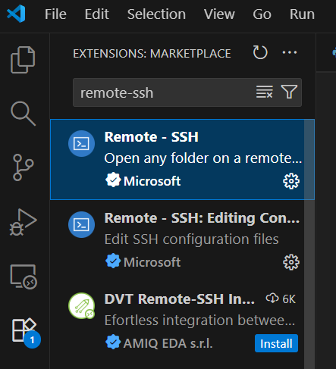
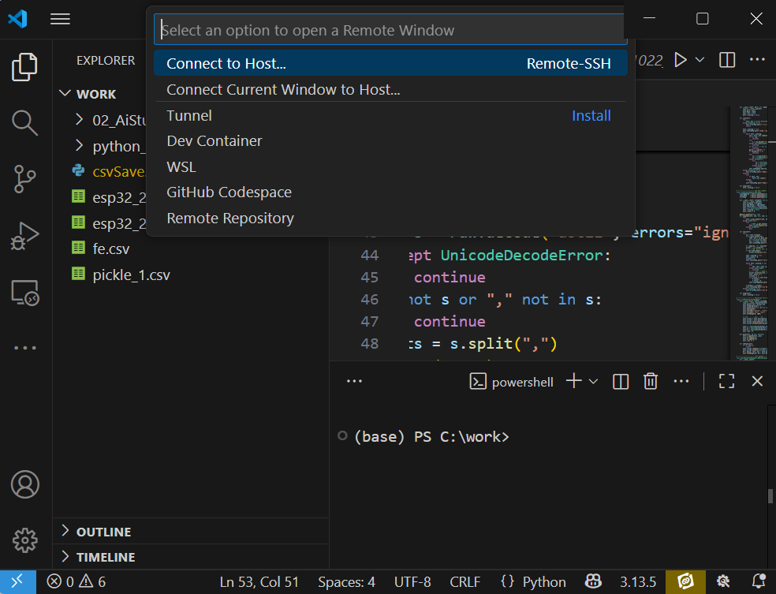
VS Code ssh 환경 설정
Open a remote window

Slide 20
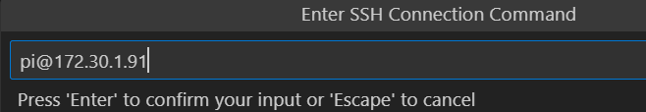
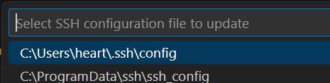
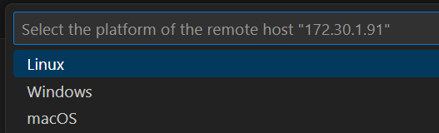
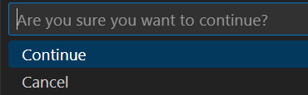
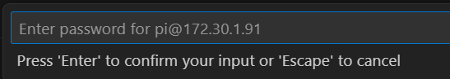
VS Code ssh 환경 설정
Open a remote window

Slide 21
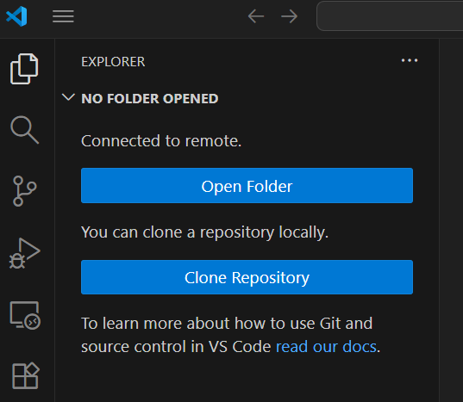
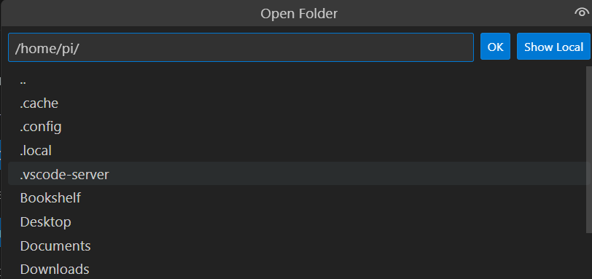
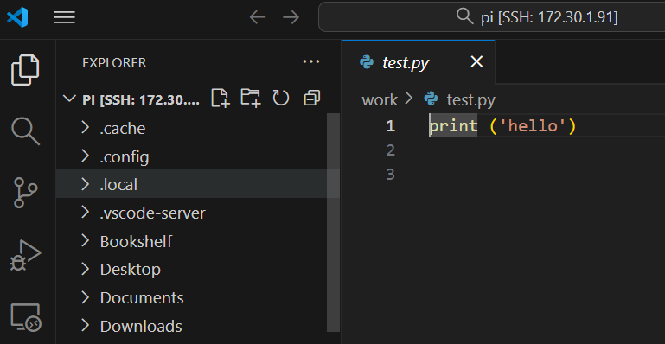
VS Code ssh 환경 설정
Open a remote window

Slide 22
Python 가상 환경 구축
PC → anaconda
Rpi → venv

Slide 23

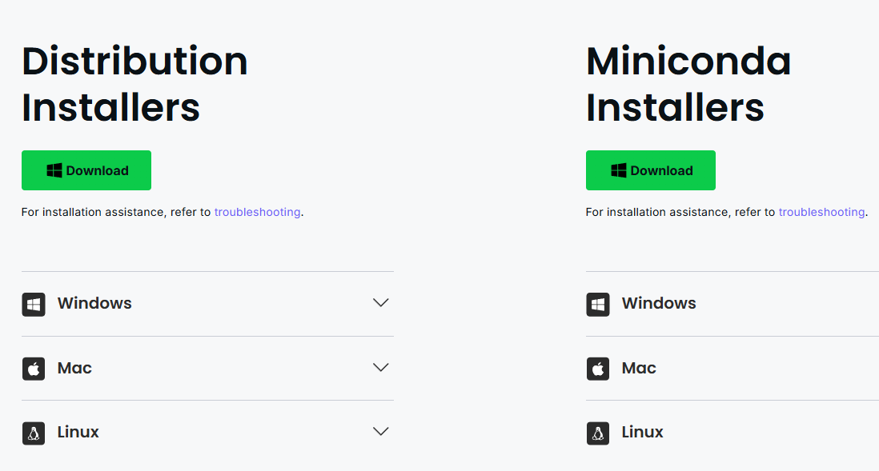
Window → Miniconda
Download
Download Success | Anaconda

Slide 24
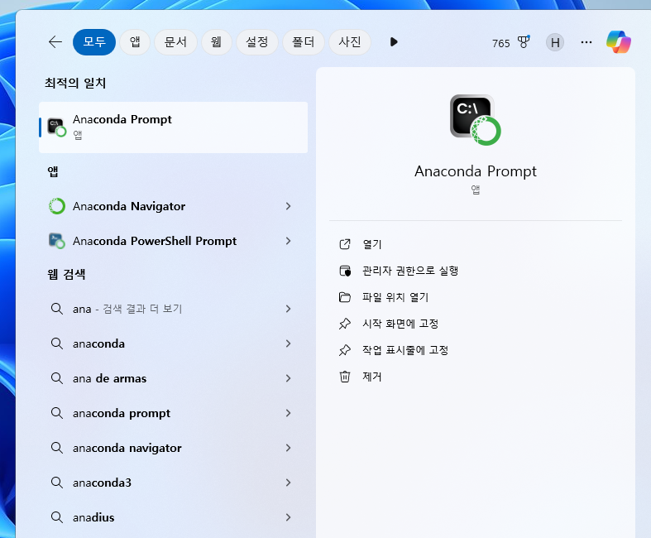
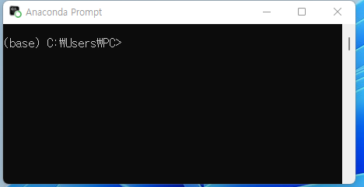
Window → Miniconda
Anaconda Prompt 실행

Slide 25
Window → Miniconda
conda 명령어
명령어 | 용 도 | 설명
Conda --version | Conda 버전 확인 | conda가 정상 설치되었는지 확인
conda env list | 환경 목록 확인 | 모든 가상환경 목록 보기(python 버전)
conda create -n [환경이름] python=[버전] | 환경 생성 | conda create -n py38 python=3.8
conda activate [환경이름] | 환경 활성화 | 예: conda activate py38
conda deactivate | 환경 비활성화 | 현재 활성화된 환경 끄기
conda install [패키지명] 또는 Pip install [패키지명] | 패키지 설치 | 예: conda install numpy
conda remove [패키지명] 또는 pip uninstall [패키지명] | 패키지 삭제 | 예: conda remove numpy
conda list | 패키지 목록 확인 | 현재 환경에 설치된 패키지 보기
conda remove -n [환경이름] --all | 환경 삭제 | 예: conda remove -n py38 --all
conda search [패키지명] | 패키지 검색 | 설치 가능한 패키지 확인
conda update conda | Conda 업데이트 | conda 자체 최신 버전으로 업데이트

Slide 26
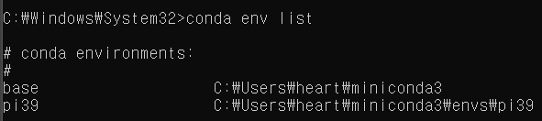
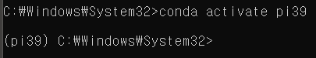
Window → Miniconda
conda 가상 환경 만들기
Anaconda Terms of Service 수락 ( 아래 3줄, cmd에 입력)
conda tos accept --override-channels --channel https://repo.anaconda.com/pkgs/main
conda tos accept --override-channels --channel https://repo.anaconda.com/pkgs/r
conda tos accept --override-channels --channel https://repo.anaconda.com/pkgs/msys2
conda create –n pi39 python=3.9 –y
conda env list
conda activate pi39

Slide 27
Rpi → venv
설치
1. 최신 패키지 목록으로 갱신
sudo apt update
2. venv 모듈/빌드도구/pip 등 기본 준비
sudo apt install -y python3-venv python3-pip python3-dev build-essential

Slide 28
Rpi → venv
주요 명령어
목적 | 명령어 | 예시 / 비고
가상환경 생성 | python3 -m venv <경로> | python3 -m venv .venv
특정 버전으로 생성 | python3.X -m venv <경로> | python3.11 -m venv .venv
전역 패키지 활용 생성 | python3 -m venv --system-site-packages <경로> | python3 -m venv --system-site-packages .venv
활성화 | source <경로>/bin/activate | source .venv/bin/activate
비활성화 | deactivate
pip/빌드툴 업그레이드 | python -m pip install -U pip setuptools wheel | 항상 python -m pip ... 권장
패키지 설치 | python -m pip install <패키지> | python -m pip install requests
패키지 제거 | python -m pip uninstall <패키지> | python -m pip uninstall requests
설치 목록 보기 | python -m pip list
현재 파이썬 경로 확인 | which python | venv면 .../.venv/bin/python
pip 경로 확인 | which pip | venv면 .../.venv/bin/pip
venv 경로 확인 | echo $VIRTUAL_ENV | 활성화 시 venv 루트 표시
환경 삭제 | rm -rf <경로> | rm -rf .venv (폴더 삭제 = 제거)

Slide 29
END.

